Slide 1
5장
딥러닝과 텐서플로

Slide 2
Preview
딥러닝
신경망에 층을 많이 두어(깊게 만들어) 성능을 높이는 기술
현재 영상 인식, 음성 인식, 언어 번역 등의 최첨단 인공지능 제품을 딥러닝으로 제작함
5장. 깊은 다층 퍼셉트론
6장. 컨볼루션 신경망
10장. 생성 모델
딥러닝 프로그래밍에 사용되는 패키지
텐서플로와 파이토치(이 책은 텐서플로를 사용하여 프로그래밍)

Slide 3
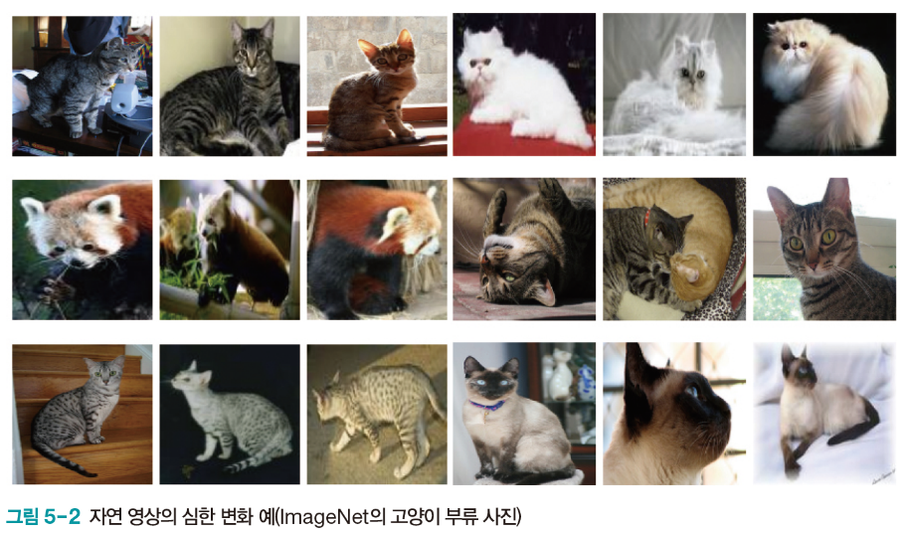
5.1.1 딥러닝의 기술 혁신
학술적인 측면의 혁신 사례
컨볼루션 신경망이 딥러닝의 가능성을 엶
작은 크기의 컨볼루션 마스크를 사용하여 우수한 특징을 추출
1990년대 르쿤은 필기 숫자에서 획기적 성능 향상(수표 자동인식 시스템)
AlexNet은 컨볼루션 신경망으로 자연 영상 인식이 가능하다는 사실을 보여줌
2012년 ILSVRC 대회에서 15.3% 오류율이라는 당시 경이로운 성능으로 우승 차지
이후 컴퓨터 비전 연구는 고전적인 기계학습에서 딥러닝으로 대전환
음성 인식에서 혁신
힌튼 교수는 딥러닝을 적용하여 오류율을 단숨에 20%만큼 줄임
“10년 걸릴 일을 단번에 이루었다. … 10개의 기술 혁신이 한꺼번에 일어났다”라고 자평

Slide 4
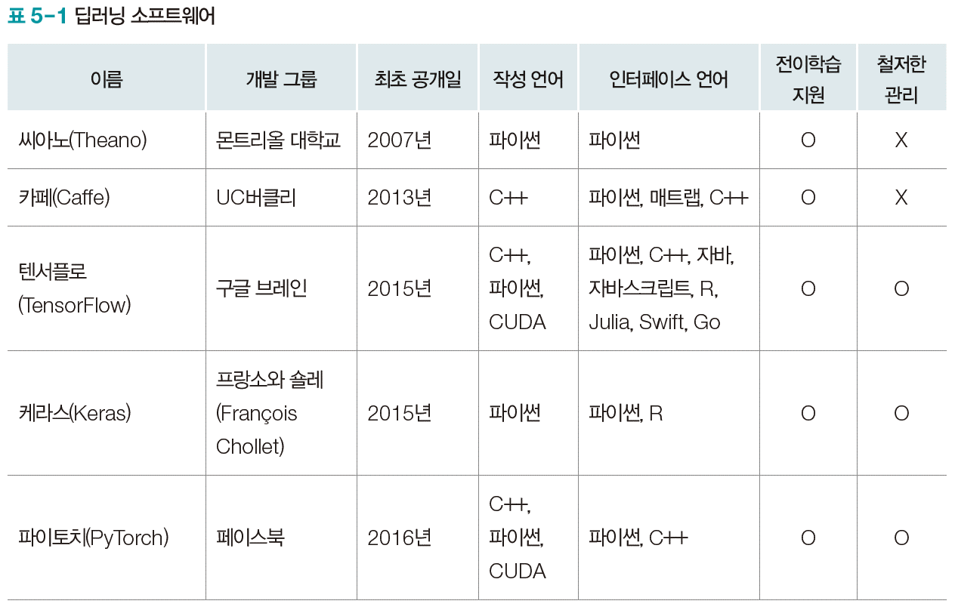
5.1.2 딥러닝 소프트웨어
대표적인 딥러닝 소프트웨어
현재는 텐서플로와 파이토치가 대세
대략 텐서플로는 기업, 파이토치는 대학 연구자들이 많이 사용

Slide 5
5.2 텐서플로 개념 익히기
이 절이 다루는 내용
텐서플로의 호환성 확인
텐서 이해하기

Slide 6
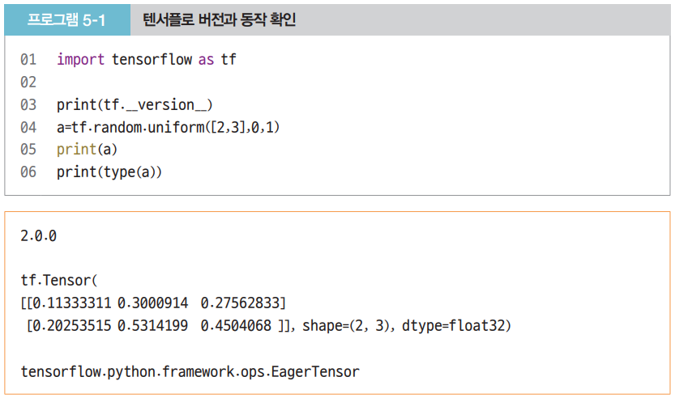
5.2.1 텐서플로와 넘파이의 호환
텐서플로의 동작을 확인하는 [프로그램 5-1]
03행은 버전 확인
04행은 tf가 제공하는 random 클래스의 uniform 함수로 난수 생성
[0,1] 사이의 난수를 2*3 행렬에 생성

Slide 7
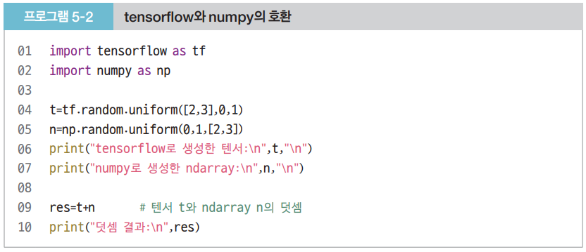
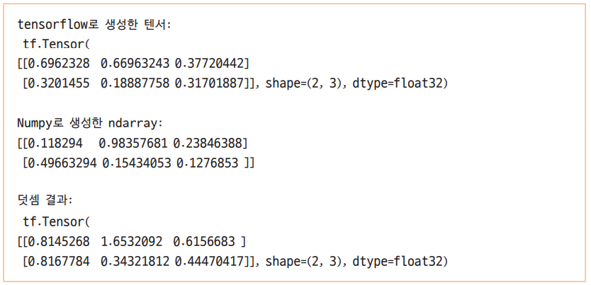
5.2.1 텐서플로와 넘파이의 호환
텐서플로와 넘파이의 호환을 확인하는 [프로그램 5-2]
03행과 04행은 각각 텐서플로와 넘파이로 2*3 난수 행렬 생성
07행은 텐서플로와 넘파이 배열을 덧셈

Slide 8
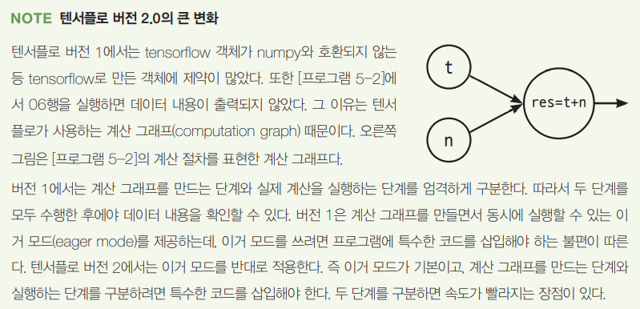
5.2.1 텐서플로와 넘파이의 호환

Slide 9
5.2.2 텐서 이해하기
딥러닝에서 텐서
다차원 배열을 텐서라 부름
데이터를 텐서로 표현
신경망의 가중치(매개변수)를 텐서로 표현
넘파이는 ndarray 클래스, 텐서플로는 Tensor 클래스로 표현. 둘은 호환됨

Slide 10
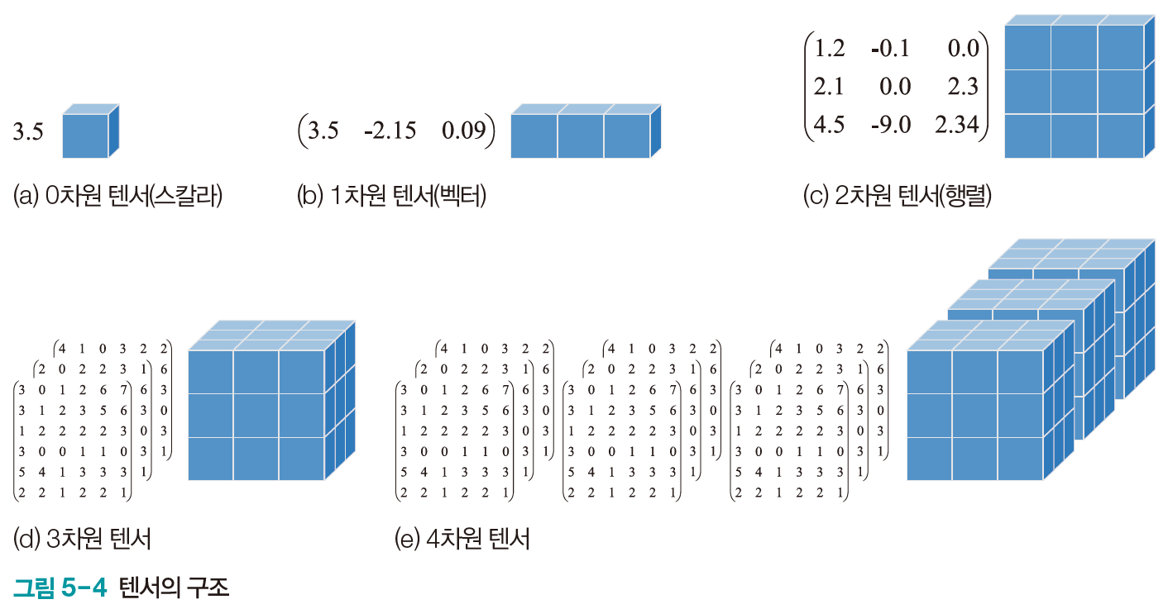
5.2.2 텐서 이해하기
0~4차원 구조의 텐서의 예
1차원: iris 샘플 하나
2차원: iris 샘플 여러 개, 명암 영상 한 장
3차원: 명암 영상 여러 장, 컬러 영상 한 장
4차원: 컬러 영상 여러 장, 컬러 동영상 하나
5차원: 컬러 동영상 여러 개

Slide 11
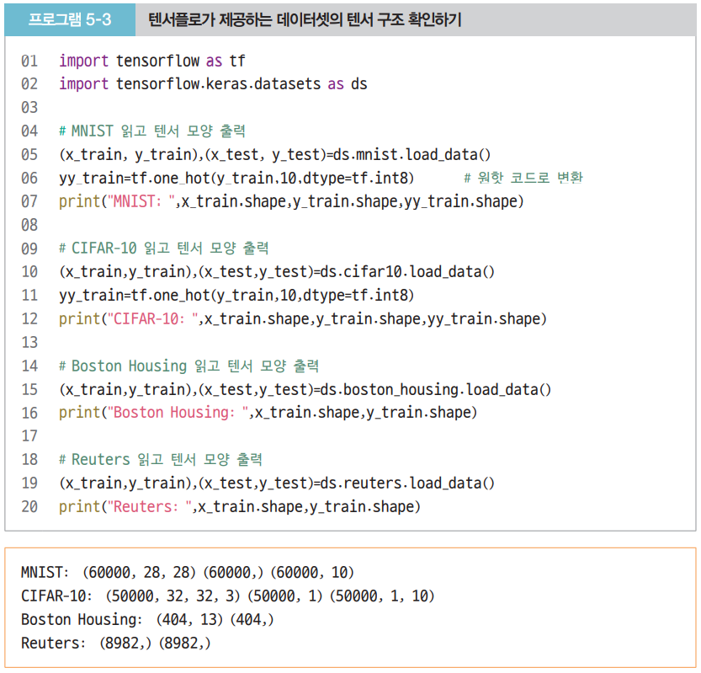
5.2.2 텐서 이해하기
텐서플로가 제공하는 데이터셋의 텐서 구조
[프로그램 5-3]은 MNIST, cifar10, Boston housing, Reuters 데이터셋의 텐서 구조 확인
레이블 정보를 원핫 코드로 변환
[5,0,4,…]처럼 표현
[[6],[9],[9],…]처럼 표현
13개 특징으로 표현되는 404개 샘플

Slide 12
5.2.2 텐서 이해하기
텐서플로가 제공하는 데이터셋의 텐서 구조
[ch05/프로그램 5-3b]은 MNIST 데이터셋의 텐서 구조 확인(dataset directory 저장둔것 활용)

Slide 13
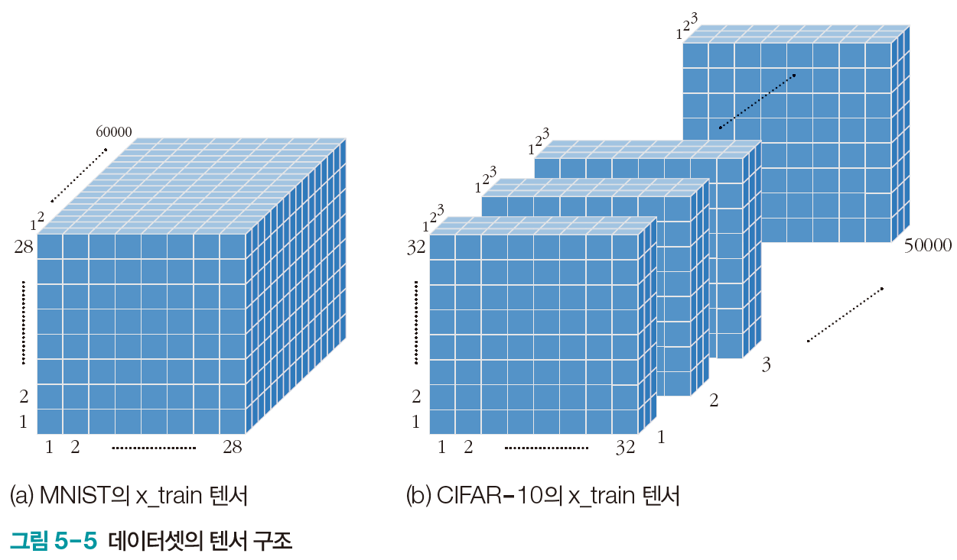
5.2.2 텐서 이해하기
텐서플로가 제공하는 데이터셋의 텐서 구조
60000*28*28의 3차원 구조
50000*32*32*3의 4차원 구조

Slide 14
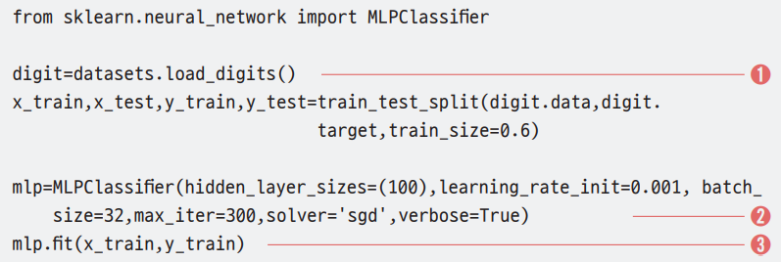
5.3.1 sklearn의 표현력 한계
[프로그램 4-3]의 골격과 표현력의 한계
딥러닝은 sklearn의 ②행으로 표현 불가능(딥러닝은 서로 다른 기능의 층을 쌓는 방식)
텐서플로나 파이토치는 딥러닝의 복잡도를 지원할 수 있게 완전히 새로 설계함

Slide 15
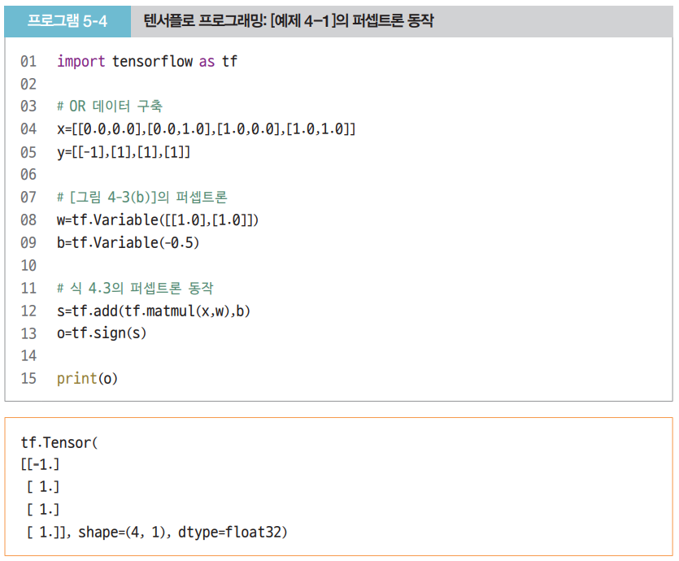
5.3.2 텐서플로로 퍼셉트론 프로그래밍
학습된 퍼셉트론의 동작을 확인하는 [프로그램 5-4]
08~09행의 Variable 함수는 그레이디언트를 구하고 가중치를 갱신하는 연산을 지원

Slide 16
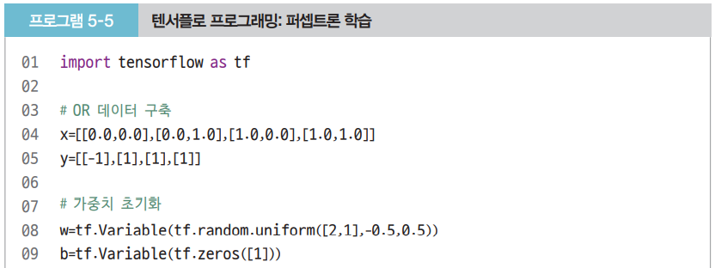
5.3.2 텐서플로로 퍼셉트론 프로그래밍
퍼셉트론을 학습하는 [프로그램 5-5]

Slide 17
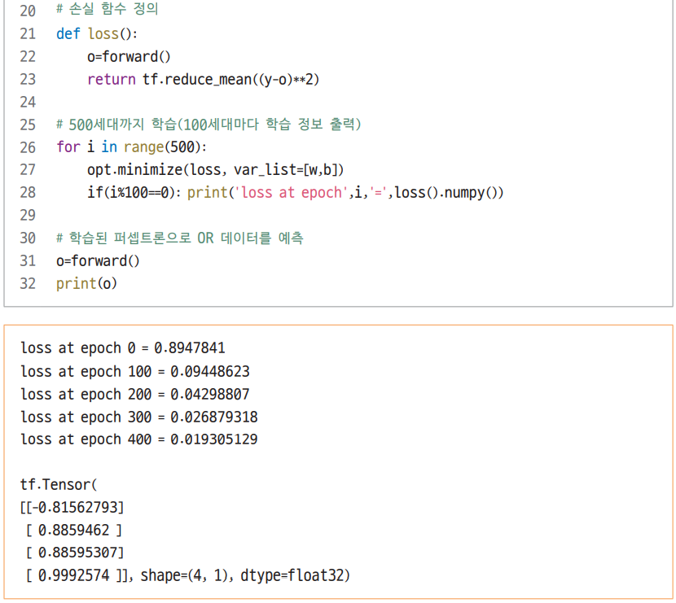
5.3.2 텐서플로로 퍼셉트론 프로그래밍
학습 과정을 모니터링
학습을 마친 모델로 예측 수행
(네 개 샘플 모두 옳게 분류)

Slide 18
5.3.3 케라스 프로그래밍
[프로그램 5-5]의 문제점
신경망의 동작을 직접 코딩해야 함
케라스는 이런 부담을 덜기 위해 탄생
프로그래밍의 추상화
컴퓨터 프로그래밍은 추상화를 높이는 방향으로 발전해 옴(디테일을 숨김)
텐서플로 자체가 아주 높은 추상화 수준이지만 추가로 추상화할 여지 있음
케라스는 이 여지를 활용한 라이브러리
model.add(Dense(노드 개수, 활성 함수,…)) 방식의 코딩
keras.io 공식 사이트에 있는 케라스의 철학

Slide 19
5.3.3 케라스 프로그래밍
케라스로 퍼셉트론 프로그래밍 [프로그램 5-6]
01~03행의 tensorflow.keras: tensorflow의 하위 클래스로 keras(텐서플로 버전 2부터 케라스가 텐서플로에 편입됨)
keras 클래스의 중요한 세 가지 하위 클래스
자주 등장하니
꼭 기억
Sequential은 층을 한 줄로 쌓는데 사용
완전 연결 층
SGD 옵티마이저

Slide 20
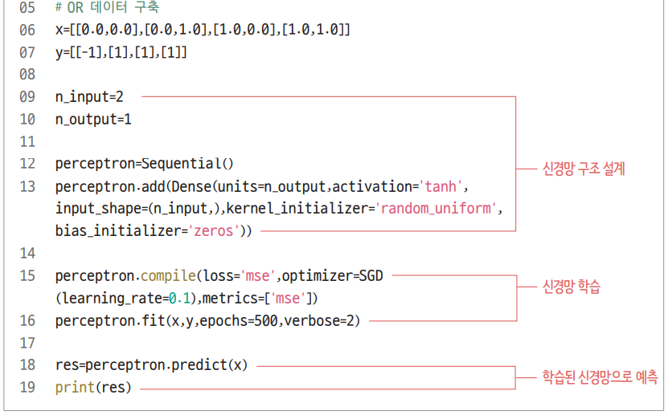
5.3.3 케라스 프로그래밍
전형적인 절차
데이터 구축 → 신경망 구조 설계 → 학습 → 예측
Sequential 클래스로 객체를 생성
add 함수로 Dense (완전연결) 층을 쌓음

Slide 21
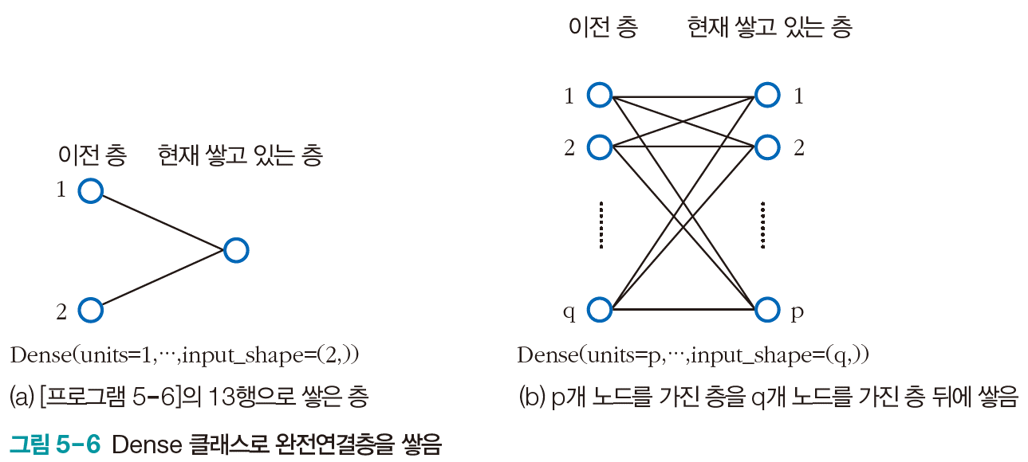
5.3.3 케라스 프로그래밍
Dense로 완전연결층을 쌓는 방식
[그림 5-6]은 units과 input_shape 매개변수에 대한 설명

Slide 22
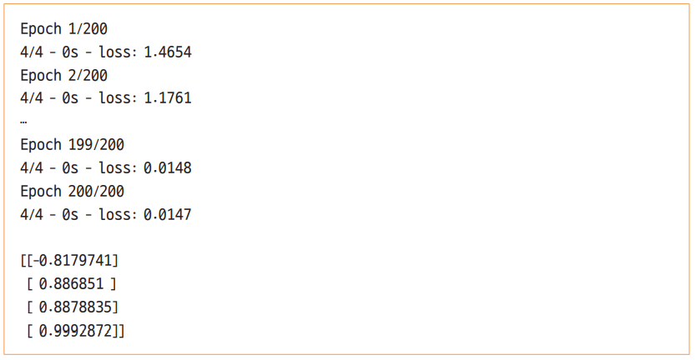
5.3.3 케라스 프로그래밍
실행 결과
16행의 fit 함수의 학습 과정
18행의 predict 함수의 예측 결과

Slide 23
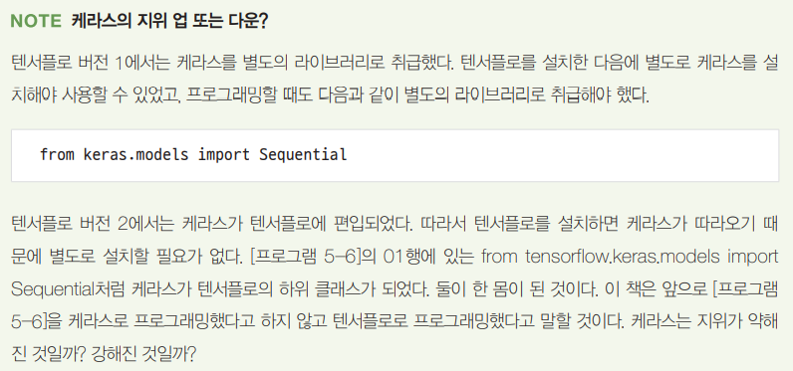
5.3.3 케라스 프로그래밍

Slide 24
5.4 텐서플로로 다층 퍼셉트론 프로그래밍
앞으로 케라스로 프로그래밍
케라스가 텐서플로에 편입되었으므로 텐서플로로 프로그래밍한다고 말할 것임
이 절은
MNIST와 fashion MNIST 데이터를 다층 퍼셉트론으로 인식하는 프로그래밍 실습

Slide 25
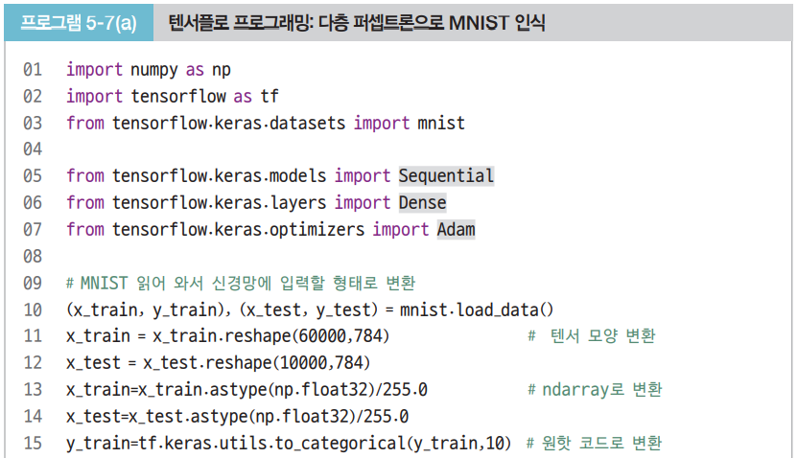
5.4.1 MNIST 인식
다층 퍼셉트론으로 MNIST 인식하는 [프로그램 5-7]
퍼셉트론을 코딩한 [프로그램 5-6]과 디자인 패턴 공유. 복잡도만 다르지 핵심은 같음
단계 1: 데이터 준비
11~12행: reshape 함수로 2차원 구조의
텐서를 1차원 구조로 변환
13~14행: float32 데이터형으로 변환하고
[0,255] 범위를 [0,1] 범위로 정규화
15~16행: 레이블을 원핫 코드로 변환

Slide 26
5.4.1 MNIST 인식
단계 2: 신경망 구조 설계
18~20행: 신경망의 입력층, 은닉층, 출력층의 노드 개수 설정
22행: Sequential 모델을 생성하여 mlp 객체에 저장
23행: 은닉층을 추가(input_shape은 입력층, units은 현재 쌓고 있는 은닉층으로 설정)
24행: 출력층을 추가(input_shape은 생략 가능, units은 현재 쌓고 있는 출력층으로 설정)

Slide 27
5.4.1 MNIST 인식
단계 3: 신경망 학습
26행: compile 함수로 학습을 준비함(loss 매개변수는 손실 함수, optimizers는 옵티마이저 설정)
27행: fit 함수는 실제 학습을 수행(batch_size는 미니배치 크기, epochs는 최대 세대수, validation_data는 학습 도중에 사용할 검증 집합 설정)
단계 4: 예측
29행: evaluate 함수로 정확률 측정
손실 함수로 MSE 사용
옵티마이저로 Adam 사용
학습 도중에 발생한 정보를 hist 객체에 저장해 둠(시각화에 활용)

Slide 28
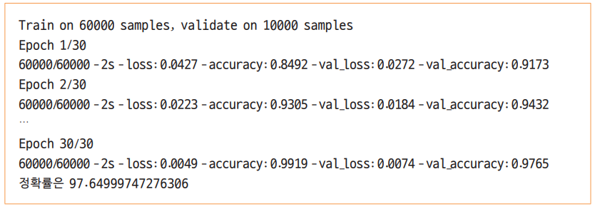
5.4.1 MNIST 인식
실행 결과
테스트 집합에 대해 97.65% 정확률

Slide 29
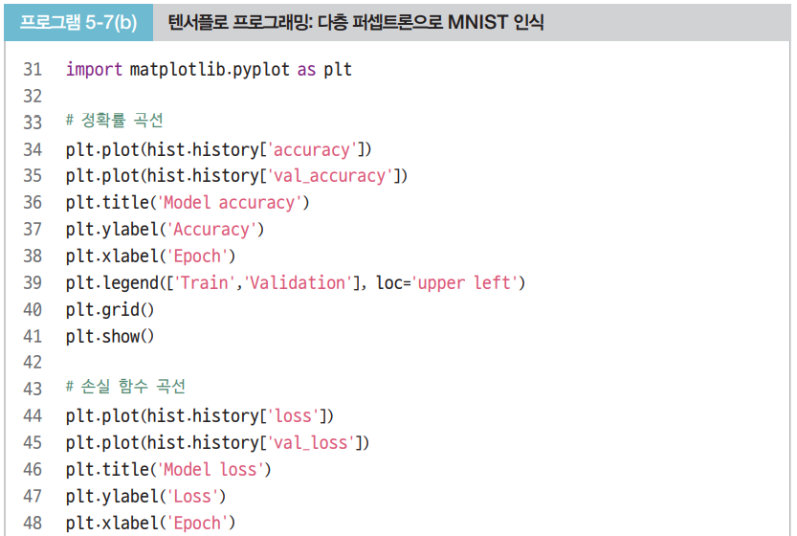
5.4.2 학습 곡선 시각화
학습 곡선을 시각화 하는 [프로그램 5-7]
hist 객체가 가진 정보를 이용하여 학습 곡선을 그림

Slide 30
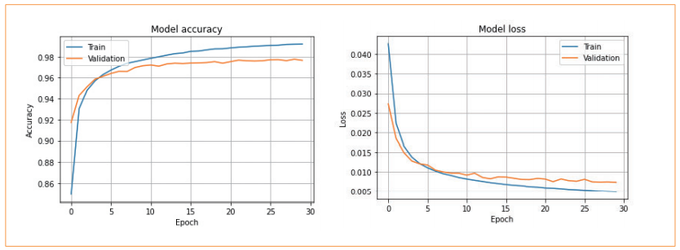
5.4.2 학습 곡선 시각화
[3.3.2절]

Slide 31
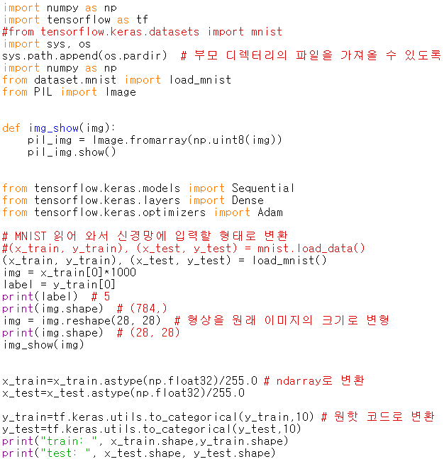
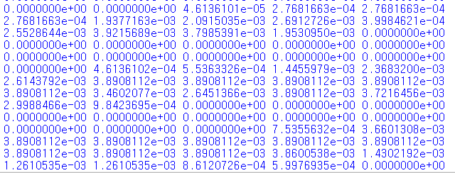
5.4.1 MNIST 인식
다층 퍼셉트론으로 MNIST 인식하는 [프로그램 5-7]
MNIST 데이터 읽어오는데 시간 소요: dataset directory에 저장해둔 것 활용(5-7test.py)
단계 1: 데이터 준비

Slide 32
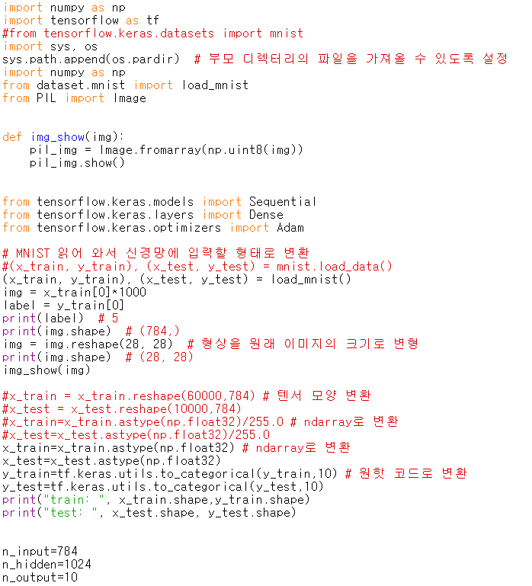
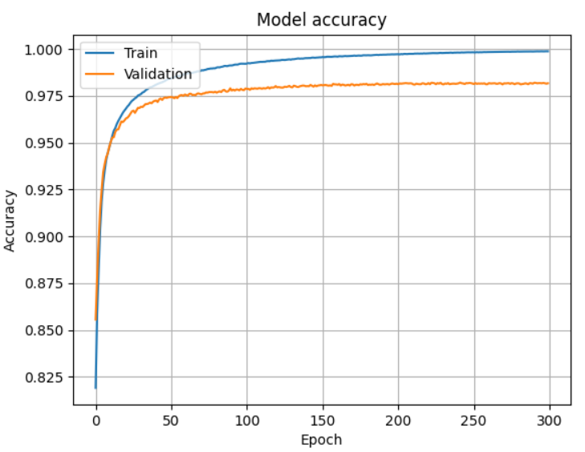
5.4.1 MNIST 인식
다층 퍼셉트론으로 MNIST 인식하는 [프로그램 5-7]
MNIST 데이터 읽어오는데 시간 소요: dataset directory에 저장해둔 것 활용(5-7b.py)
learning_rate=0.001, 0.005, 0.0001 해볼 것
n_hidden 변경시켜볼 것
overspecialization?
fluctuation?

Slide 33
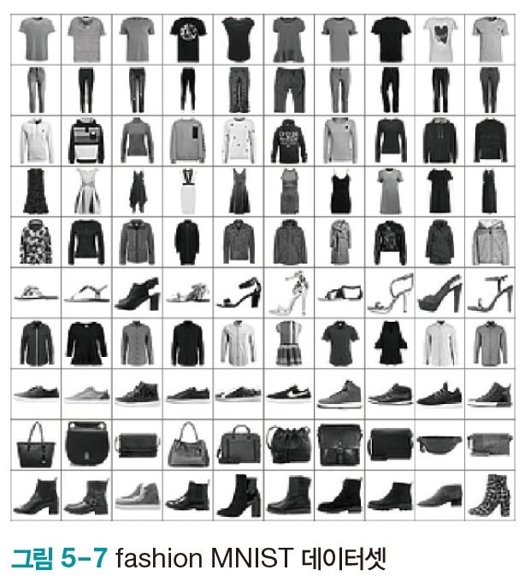
5.4.3 fashion MNIST 인식
fashion MNIST 데이터셋
MNIST와 비슷(28x28 입력크기, training sample 60,000, test sample 10,000)
내용이 패션 관련 그림이고 레이블이 {T-shirt/top, Trouser, Pullover, Dress, Coat, Sandal, Shirt, Sneaker, Bag, Ankle boot}인 점만 다름

Slide 34
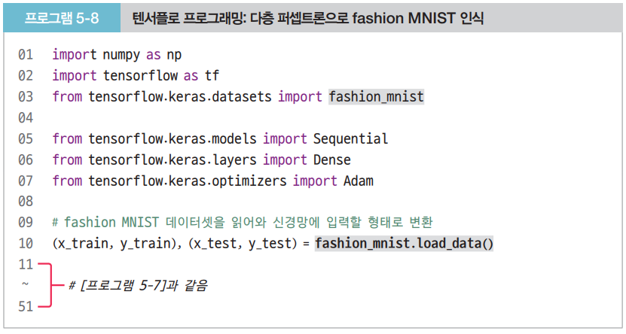
5.4.3 fashion MNIST 인식
fashion MNIST를 인식하는 [프로그램 5-8]
MNIST를 인식하는 [프로그램 5-7]에서 데이터 준비하는 곳만 달라짐(음영 표시한 부분만 달라짐)

Slide 35
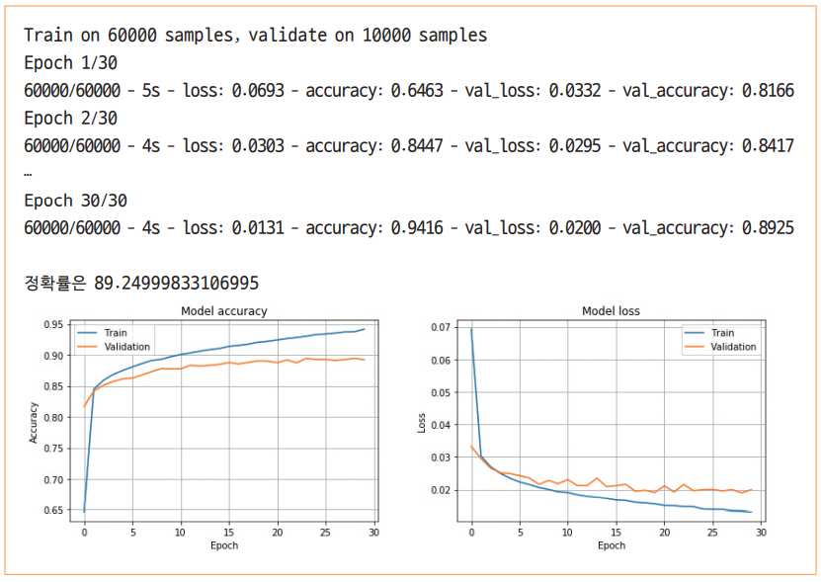
5.4.3 fashion MNIST 인식

Slide 36
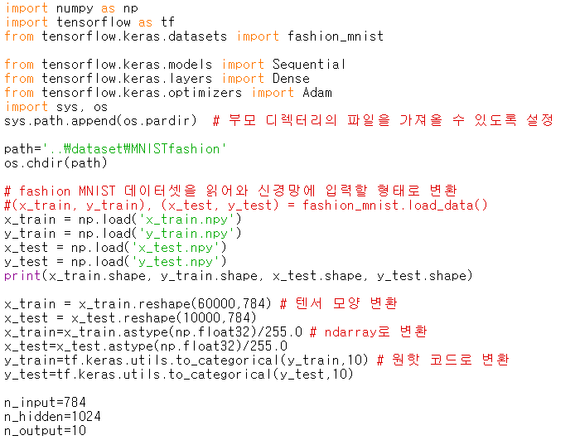
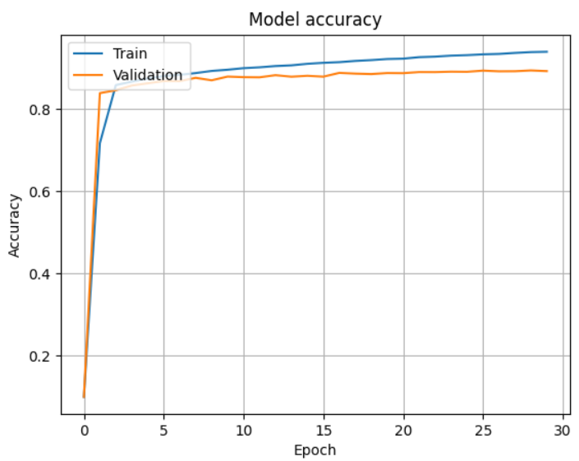
5.4.3 fashion MNIST 인식
fashion MNIST를 인식하는 [프로그램 5-8b.py]
다운로드 받아 둔 데이터 활용

Slide 37
5.5 깊은 다층 퍼셉트론
다층 퍼셉트론에 은닉층을 더 많이 추가하면 깊은 다층 퍼셉트론
깊은 다층 퍼셉트론은 가장 쉽게 생각할 수 있는 딥러닝 모델

Slide 38
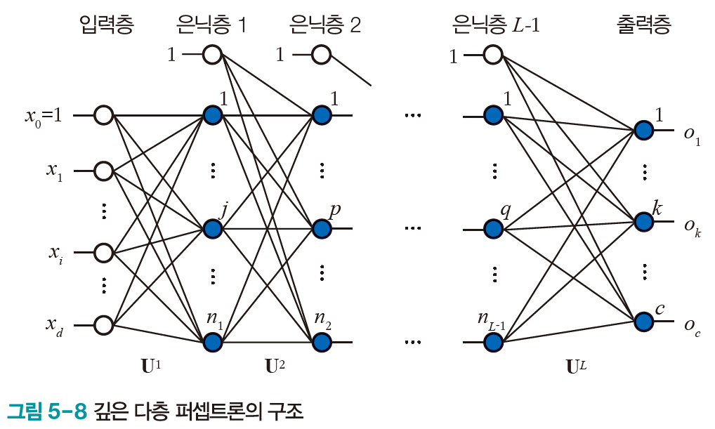
5.5.1 구조와 동작
깊은 다층 퍼셉트론_{DMLP(deep MLP)}의 구조
L-1개의 은닉층이 있는 L층 신경망. 입력층에 d+1개의 노드, 출력층에 c개의 노드. i번째 은닉층에 n_{i}개의 노드(n_{i}는 하이퍼 매개변수)
인접한 층은 완전 연결, 즉 FC(fully-connected) 구조. 아주 많은 가중치: 예) n_{i}=500이고 L=5라면, MNIST데이터에서 (784+1)*500+(500+1)*500*3+(500+1)*10=1,149,010개의 가중치

Slide 39
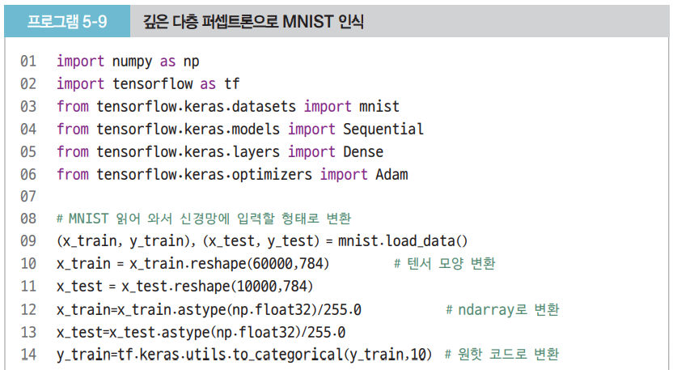
5.5.3 깊은 다층 퍼셉트론 프로그래밍
[프로그램 5-9]는 깊은 다층 퍼셉트론으로 MNIST 인식
다층 퍼셉트론을 구현한 [프로그램 5-7]과 유사함 (MNIST 읽기 수정 5-9b.py)
단지 은닉층 1개가 4개로 확장된 차이(음영 부분만 달라짐)

Slide 40
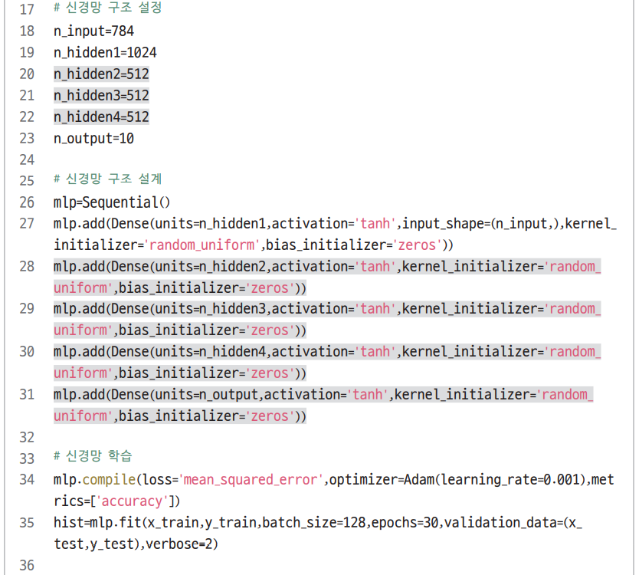
5.5.3 깊은 다층 퍼셉트론 프로그래밍
learning_rate=0.0001, 0.00005 해볼 것

Slide 41
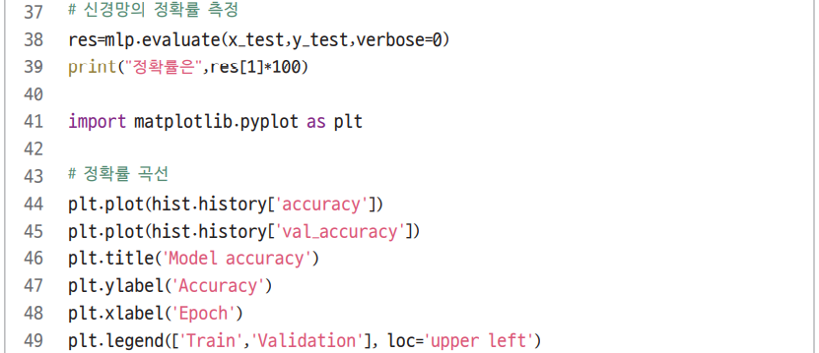
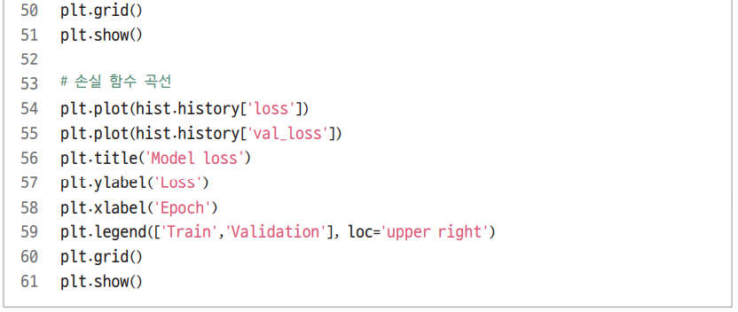
5.5.3 깊은 다층 퍼셉트론 프로그래밍

Slide 42
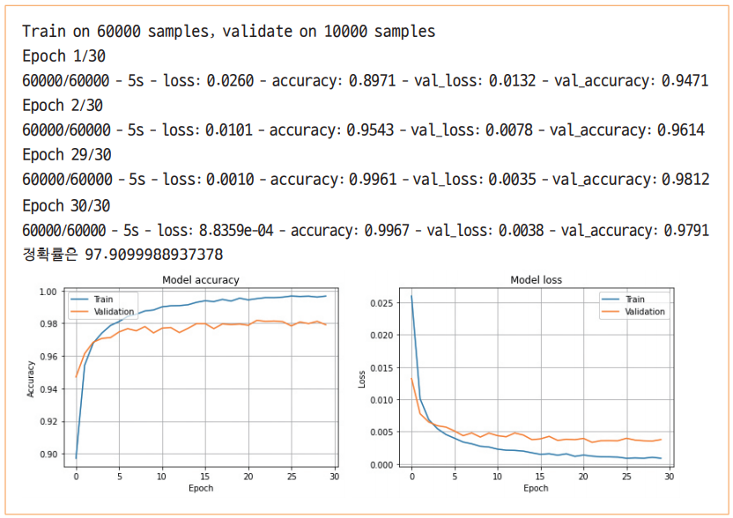
5.5.3 깊은 다층 퍼셉트론 프로그래밍
[프로그램 5-7] 다층 퍼셉트론의 97.65%에 비해 0.26% 향상

Slide 43
5.5.4 가중치 초기화 방법
[프로그램 5-9]의 27~31행
kernel_initializer=‘random_uniform’으로 설정했으므로 균일 분포에서 난수 생성하여 가중치를 초기화함
Dense 함수의 API
kernel_initializer의 기본값은 ‘glorot_uniform’
glorot_uniform은 [Glorot2010]에서 유래하는데, 텐서플로는 좋은 성능이 입증되었다고 판단하여 기본값으로 제공함(보통 균일 분포보다 우수한 성능을 제공한다고 알려짐)

Slide 44
5.5.4 가중치 초기화 방법
이런 사실에 따라 앞으로는 생략하여 glorot_uniform을 사용
성능 향상 효과
파이썬 코드가 간결해지는 효과

Slide 45
5.6 딥러닝의 학습 전략
층이 깊어지면 현실적인 문제 발생
이 장에서는 대표적인 두가지 문제 제시하고 해결 전략 설명
그레이디언트 소멸 문제
과잉 적합 문제

Slide 46
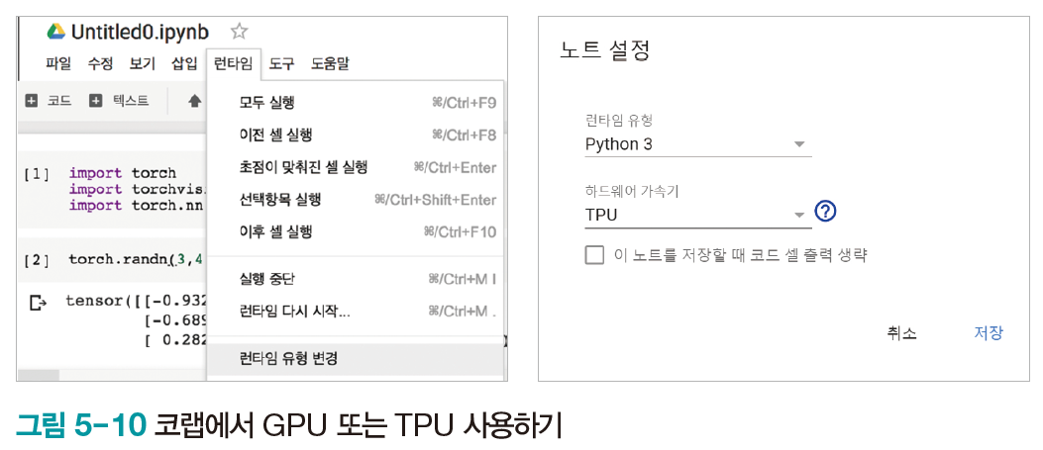
5.6.1 그레이디언트 소멸 문제와 해결책
미분의 연쇄 법칙_{chain rule}에 따르면,
l번째 층의 그레이디언트는 오른쪽에 있는 l+1번째 층의 그레이디언트에 자신 층에서 발생한 그레이디언트를 곱하여 구함
따라서 그레이디언트가 0.001처럼 작은 경우 왼쪽으로 진행하면서 점점 작아짐
왼쪽으로 갈수록 가중치 갱신이 느려져서 전체 신경망의 학습이 매우 느린 현상이 발생
병렬 처리로 해결
GPU 사용 또는 colab에서 tpu 설정

Slide 47
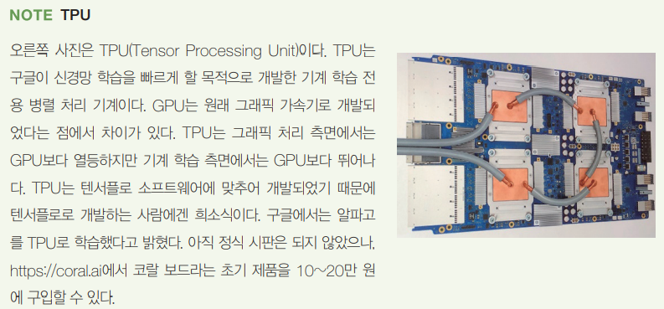
5.6.1 그레이디언트 소멸 문제와 해결책

Slide 48
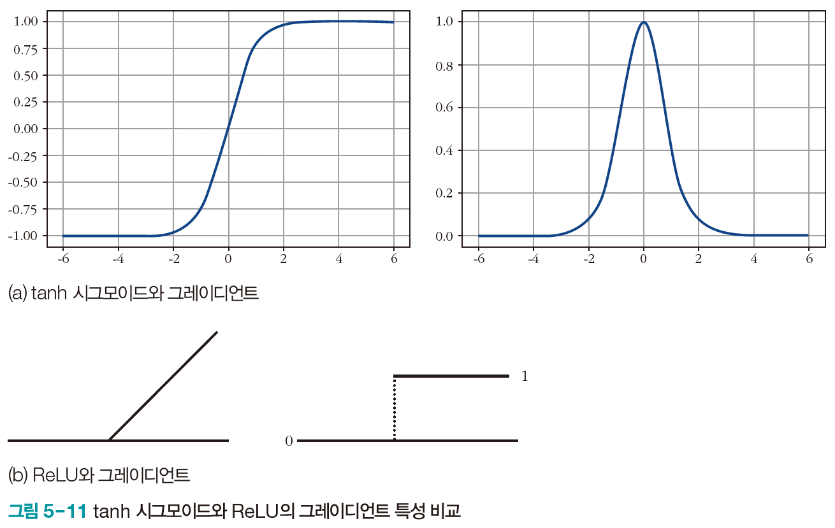
5.6.1 그레이디언트 소멸 문제와 해결책
ReLU 함수를 사용하여 해결
Tanh(s) 시그모이드 함수의 문제점
s가 클 때 그레이디언트가 0에 가까워짐(s=8이면 그레이디언트 값은 0.0000004501)
ReLU는 s가 음수일 때 그레이디언트는 0, 양수일 때 1

Slide 49
5.6.2 과잉 적합과 과잉 적합 회피 전략
딥러닝의 과잉 적합 회피 전략
데이터 양을 늘림. 데이터 양을 늘릴 수 없는 상황에서는 훈련 샘플을 변형하여 인위적으로 늘리는 데이터 증대_{data augmentation} 사용
규제 기법 적용
데이터 증대, 가중치 감쇠, 드롭아웃, 앙상블 등

Slide 50
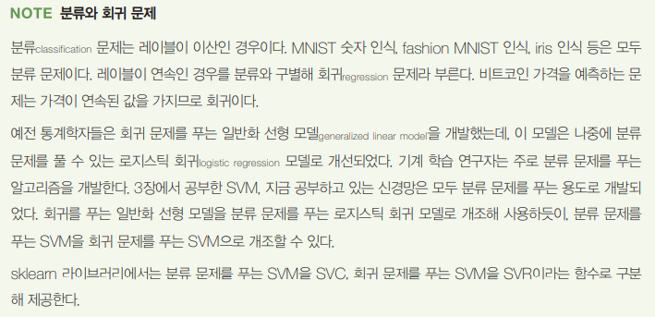
5.6.2 과잉 적합과 과잉 적합 회피 전략

Slide 51
5.7.1 평균제곱오차
샘플 하나의 오류
레이블 y와 신경망이 예측한 값 o의 차이
평균제곱오차_{MSE(mean-squared error)}
통계학에서 오랫동안 사용해온 식을 기계 학습이 빌려다 쓰는 셈
평균제곱오차의 문제점
교정에 사용하는 값, 즉 그레이디언트가 벌점에 해당. 오차 e가 더 큰데 그레이디언트가 더 작은 상황이 발생(공부를 못하는 학생이 더 높은 점수를 받는 상황에 비유)
학습이 느려지거나 학습이 안되는 상황을 초래할 가능성

Slide 52
5.7.2 교차 엔트로피
엔트로피_{entropy}
확률 분포의 무작위성(불확실성)을 측정하는 함수 (식 (5.9))
공정한 주사위의 엔트로피는 찌그러진 주사위보다 높음(예, 1의 면적이 더 넓은 찌그러진 주사위는 불확실성이 낮아짐)
예를 들어, 공정한 주사위의 엔트로피
교차 엔트로피_{cross entropy}
두 확률 분포 P와 Q가 다른 정도를 측정하는 함수(식 (5.10))
예를 들어,
공정한 주사위 P와 Q의 교차 엔트로피
공정한 주사위 P와 찌그러진 주사위 Q(1이 ½, 나머지는 1/10확률)의 교차 엔트로피

Slide 53
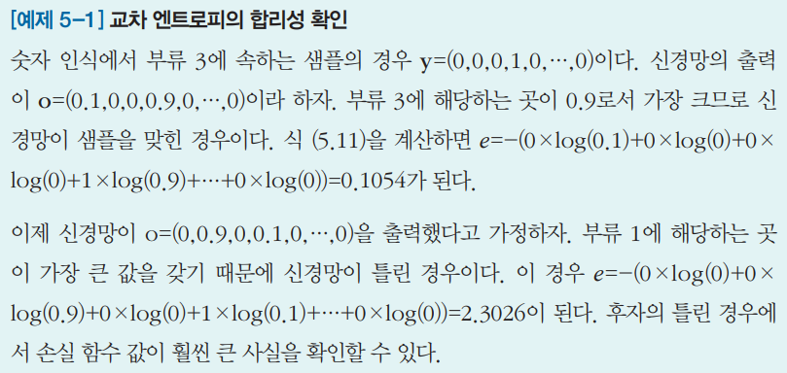
5.7.2 교차 엔트로피
교차 엔트로피 손실 함수(식 (5.11))
교차 엔트로피는 평균제곱오차의 불공정성 문제를 해결해 줌
딥러닝은 주로 교차 엔트로피를 사용

Slide 54
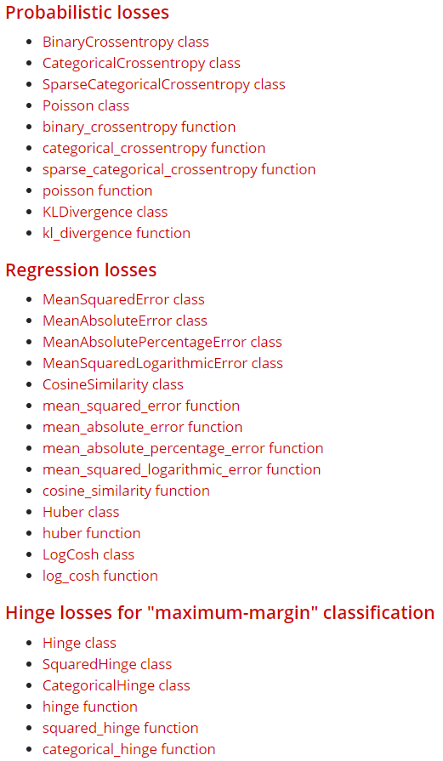
5.7.3 손실 함수의 성능 비교 실험
텐서플로는 30여종의 손실 함수 제공
http://keras.io./losses
손실 함수 지정하는 세 가지 코딩 방식

Slide 55
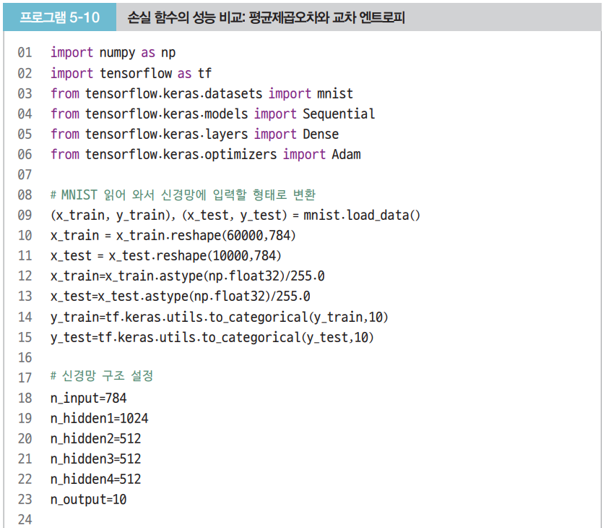
5.7.3 손실 함수의 성능 비교 실험
평균제곱오차와 교차 엔트로피를 비교하는 [프로그램 5-10]
공정한 비교를 위해 하이퍼 매개변수는 동일하게 설정

Slide 56
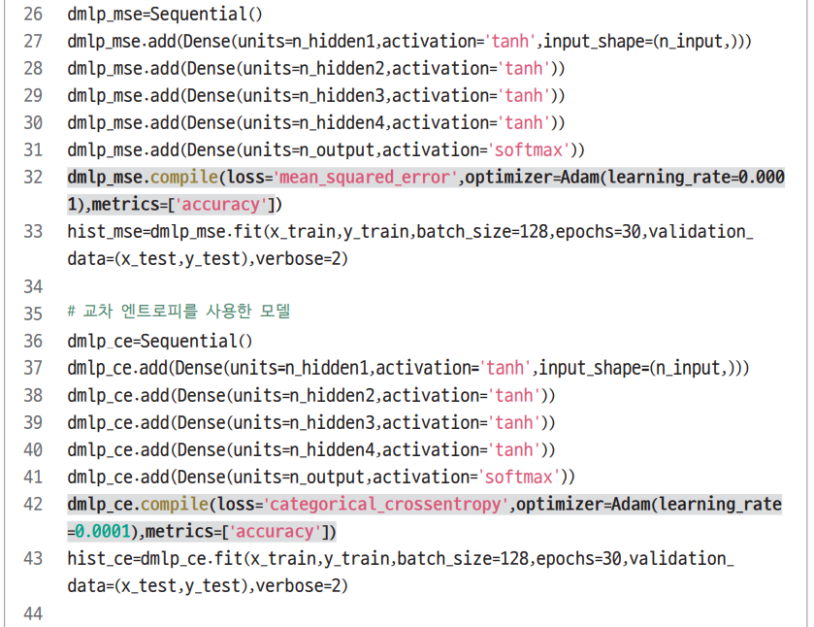
5.7.3 손실 함수의 성능 비교 실험
26~33행: 평균제곱오차를 사용하는
모델 dmlp_mse를 생성하고 학습
36~43행: 교차 엔트로피를 사용하는
모델 dmlp_ce를 생성하고 학습

Slide 57
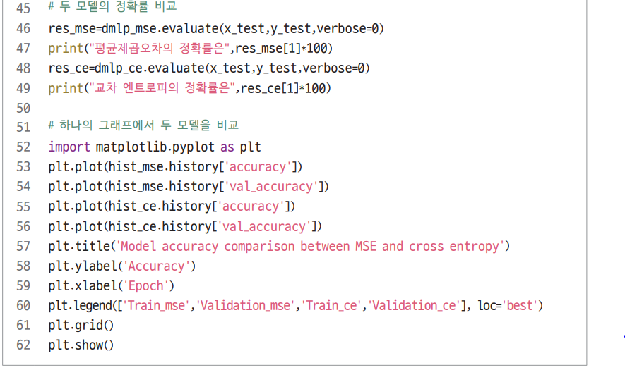
5.7.3 손실 함수의 성능 비교 실험

Slide 58
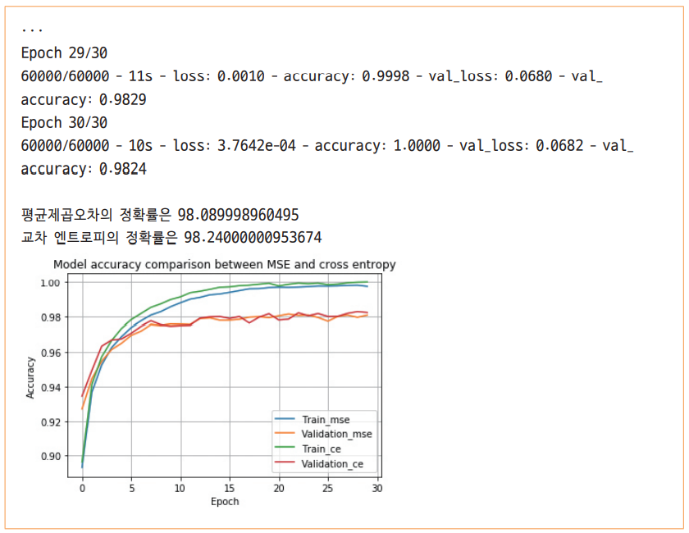
5.7.3 손실 함수의 성능 비교 실험
교차 엔트로피가 0.15% 우수
교차 엔트로피가 미세하게 우세한 경향

Slide 59
5.8 딥러닝이 사용하는 옵티마이저
손실 함수의 최저점을 찾아주는 옵티마이저
표준에 해당하는 SGD 옵티마이저([그림 4-5])를 개선하는 두 가지 아이디어
모멘텀_{momentum}
적응적 학습률_{adaptive learning rate}

Slide 60
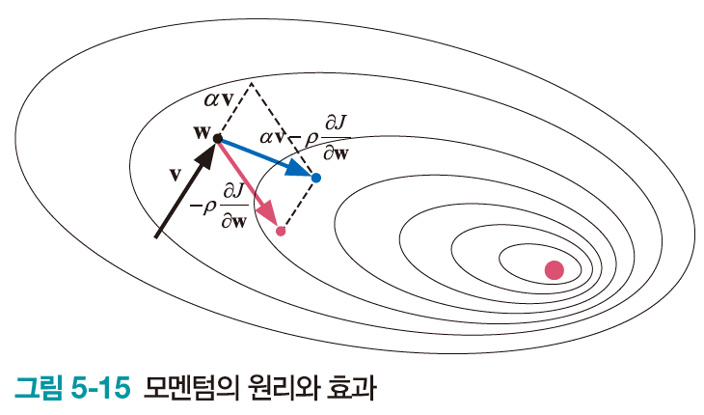
5.8.1 모멘텀을 적용한 옵티마이저
물리에서 모멘텀
이전 운동량을 현재에 반영(관성과 관련)
옵티마이저에 적용하면 뚜렷한 성능 향상
모멘텀의 원리
모멘텀에서는 이전 방향 정보 v를 같이 고려(α는 [0,1]사이에서 조절)
α=0는 고전적 SGD, α가 1에 가까울수록 이전 정보에 큰 가중치 부여
보통 α=0.5, 0.9를 사용

Slide 61
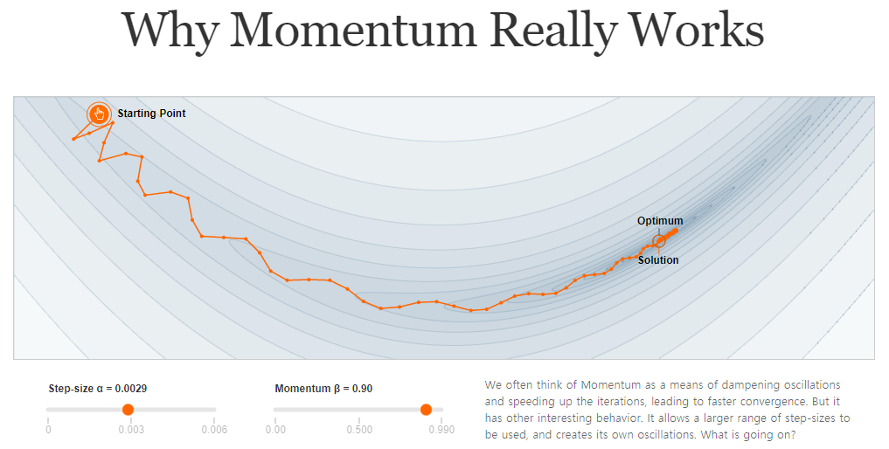
5.8.1 모멘텀을 적용한 옵티마이저
네스테로프 모멘텀
현재 점 w에서 미분하는 대신, 이전 정보 αv를 이용하여 다음에 이동할 곳 $\hat{w}$을 예측하고 그곳에서 그레이디언트를 계산
모멘텀 효과를 시각화하는 사이트

Slide 62
5.8.1 모멘텀을 적용한 옵티마이저
텐서플로에서 모멘텀 적용
기본값은 모멘텀 적용 않고 네스테로프 적용 안함
만일 학습률 0.0001, 모멘텀 0.9, 네스테로프 적용하려면
tensorflow.keras. optimizer.SGD(learning_rate=0.0001, momentum=0.9, nesterov=True)로 호출

Slide 63
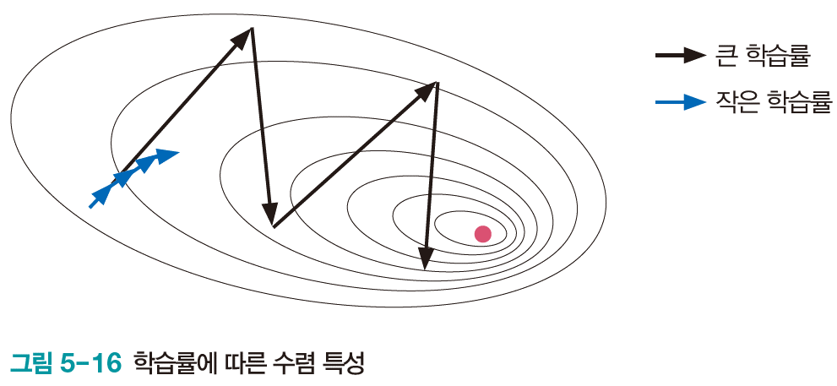
5.8.2 적응적 학습률을 적용한 옵티마이저
식 (5.12)의 학습률
그레이디언트는 최저점의 방향은 알려주지만 이동량에 대한 정보는 없기 때문에 작은 학습률을 곱해 조금씩 보수적으로 이동
학습률이 너무 작으면 학습에 많은 시간 소요. 너무 크면 진동 가능성
적응적 학습률
상황에 맞게 학습률을 조절하는 방법

Slide 64
5.8.2 적응적 학습률을 적용한 옵티마이저
옵티마이저의 API
오래된 그레이디언트의 영향을 줄임
(값이 작을수록 영향력이 줄어듬)
모멘텀 관련
RMS의 rho

Slide 65
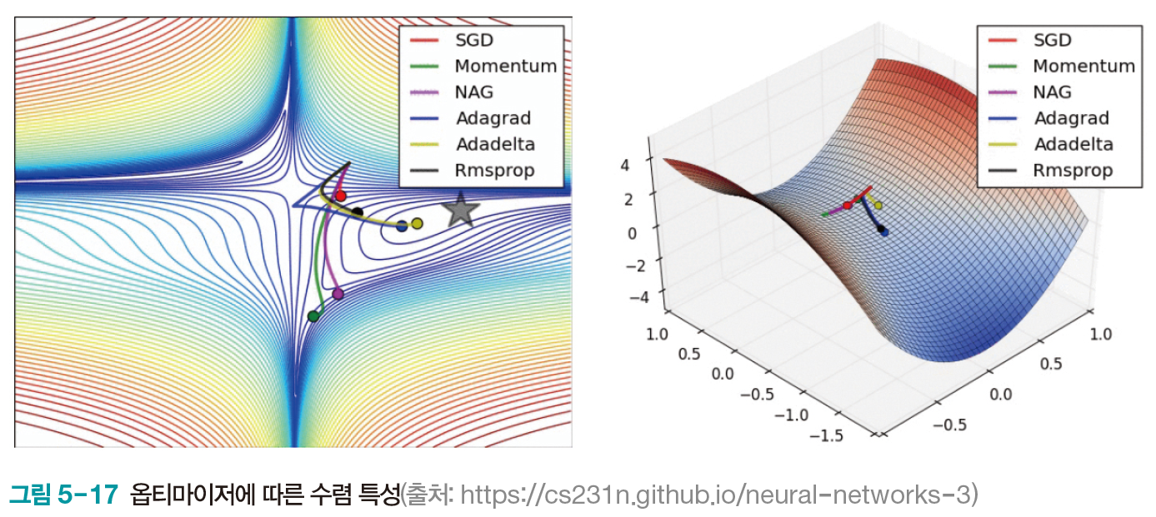
5.8.2 적응적 학습률을 적용한 옵티마이저
옵티마이저의 수렴 특성

Slide 66
5.8.3 옵티마이저의 성능 비교 실험
[프로그램 5-11]은 네 가지 옵티마이저의 성능을 비교
손실 함수를 비교하는 [프로그램 5-10]을 약간 개조하면 됨
같은 코드를 네 번 반복하므로 함수를 사용하여 프로그램 품질 높임
공정한 비교를 위해 모든 옵티마이저는 기본값 사용, batch_size와 epochs은 같은 값 사용

Slide 67
5.8.3 옵티마이저의 성능 비교 실험
같은 코드를 네 번 반복하므로 함수를 사용하여 프로그램 품질 높임

Slide 68
5.8.3 옵티마이저의 성능 비교 실험

Slide 69
5.8.3 옵티마이저의 성능 비교 실험

Slide 70
5.8.3 옵티마이저의 성능 비교 실험
Adam과 RMSprop이 선두
RMSprop이 0.07% 우수
RMSprop은 훈련 집합과 검증 집합
차이가 작아 일반화 능력이 우수
- 분석 결과는 fashion MNIST에 국한됨.
- 다시 실행하면 결과가 달라짐 (교차 검증을
사용하면 결과에 대한 신뢰도 높아짐)

Slide 71
5.9 좋은 프로그래밍 스킬
프로그래밍 스킬의 중요성
프로그래밍을 못하면 아무런 인공지능 프로그램도 만들 수 없음
프로그래밍이 미숙하면 좋은 아이디어보다 디버깅에 에너지 소진
프로그래밍은 인공지능에서 충분조건은 아니지만 핵심 필요조건
모듈화하라.
[프로그램 5-11]의 build_model 함수가 좋은 사례
26~27행의 batch_siz와 n_epoch 상수(상수로 정의해 놓고 여러 군데에서 활용)
언어의 좋은 특성을 최대한 활용하라.
[프로그램 5-11]의 60행 사례(②의 두 행을 간결하게 ①의 한 행으로 코딩)
①
②

Slide 72
5.9 좋은 프로그래밍 스킬
점증적으로 코딩하라.
한번에 한가지 기능을 추가하고 옳게 작동하는지 확인하는 일을 반복
[프로그램 5-11]의 그래프 그리는 68~82행
디자인 패턴을 몸에 배게 하라.
다른 프로그램과 공유하는 디자인 패턴에 대한 눈썰미
도구에 한없이 익숙해져라.
통합개발환경인 스파이더 사용법에 익숙
라이브러리 사용에 익숙
기초에 충실하라.
파이썬의 기초 자료구조인 리스트, 튜플, 딕셔너리
중요한 라이브러리인 numpy
기계 학습의 기초 이론 등

Slide 73
5.10 교차 검증을 이용한 하이퍼 매개변수 최적화
[프로그램 5-11]의 성능 측정에 대한 우려
성능 그래프를 보면 전반적으로 Adam이 우세한데 마지막 세대에서 RMSprop이 운이 좋게 우승
교차 검증은 우연을 배제하는데 효과적(3.6.3항)

Slide 74
5.10.1 교차 검증을 이용한 옵티마이저 선택
[프로그램 5-12]는 교차 검증으로 성능 측정의 신뢰도 높임
텐서플로는 교차 검증을 지원하는 함수가 없어 직접 작성해야 함(42~51행의 cross_validation 함수)
k개로 분할하는 일은 sklearn의 KFold 함수 이용

Slide 75
5.10.1 교차 검증을 이용한 옵티마이저 선택

Slide 76
5.10.1 교차 검증을 이용한 옵티마이저 선택
Kfold 함수를 이용하여
훈련과 검증 집합으로 분할
옵티마이저를 매개변수로 넘겨
옵티마이저 각각을 교차 검증함

Slide 77
5.10.1 교차 검증을 이용한 옵티마이저 선택
Adam이 RMSprop보다 1.74% 우수
(교차 검증으로 얻었기 때문에 높은 신뢰도)
박스 플롯은 아웃라이어, 최저, 최대,
평균, 1/4, 3/4을 표시

Slide 78
5.10.2 과다한 계산 시간과 해결책
교차 검증은 많은 시간 소요
[프로그램 5-12] 계산 시간 분석
44~50행의 for문은 k번 반복. 49행의 fit 함수는 가장 많은 시간 소요. fit가 소요하는 시간을 t라하면 k*t만큼 지나야 옵티마이저 하나 처리
옵티마이저가 4개이므로 4kt 시간 소요(t=5분,k=5라면 4*5*5=100분 소요)
k=10으로 늘리고 n_epoch을 20에서 100으로 늘리면 1000분(약 16.6시간) 소요
실제에서는
데이터 크기가 MNIST에 비해 수십~수백 배
더 많은 하이퍼 매개변수를 동시에 최적화
예를 들어, 옵티마이저 4개, 학습률 7개, 미니배치 크기 6개라면 총 168개의 조합
해결책
GPU 사용
욕심을 버림(경험을 통해 조합의 수를 축소)

